Slide 1





PANDEMIC
Projeto de Gerência e Manutenção de software
Parte 2
1

Slide 2







Equipe
Geiziane Silva Gonçalves
Ítalo Ferreira da Silva,
Oliver Pereira de Almeida,
Patricia Carvalho de Morais
Rafael Roza de Abreu Soares e
Fernando René Cabral Araújo Filho
2

Slide 3
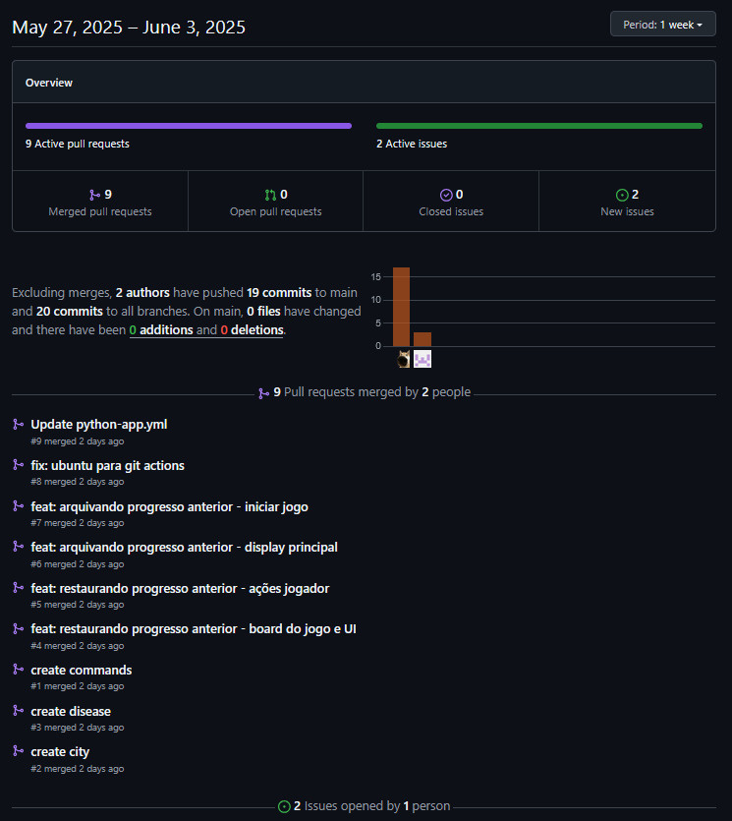
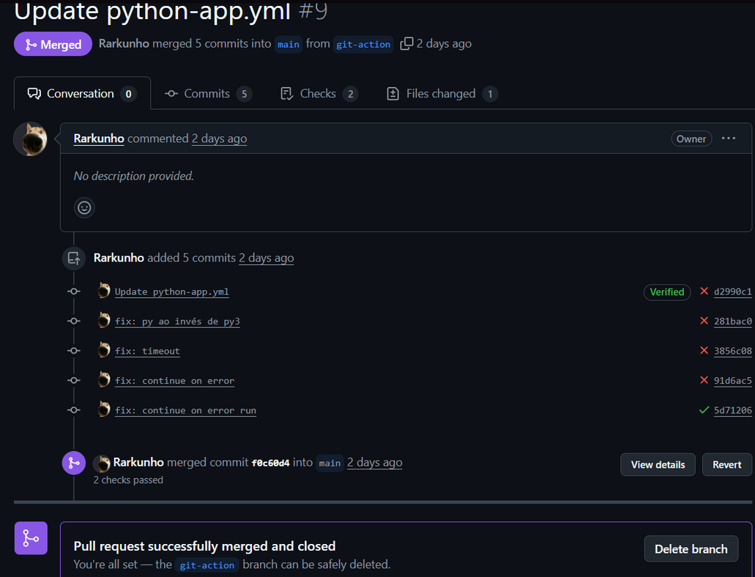

CONTROLE DE VERSÕES
3

Slide 4
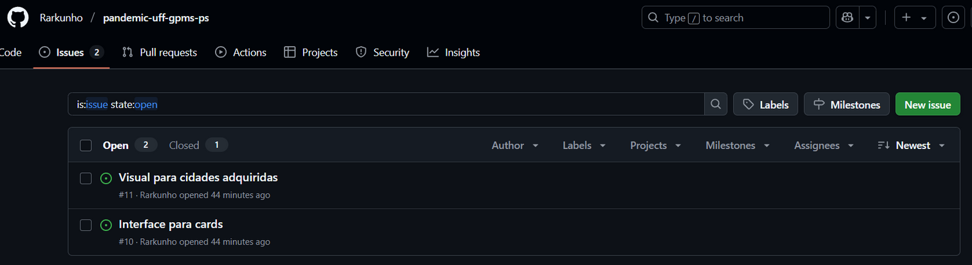
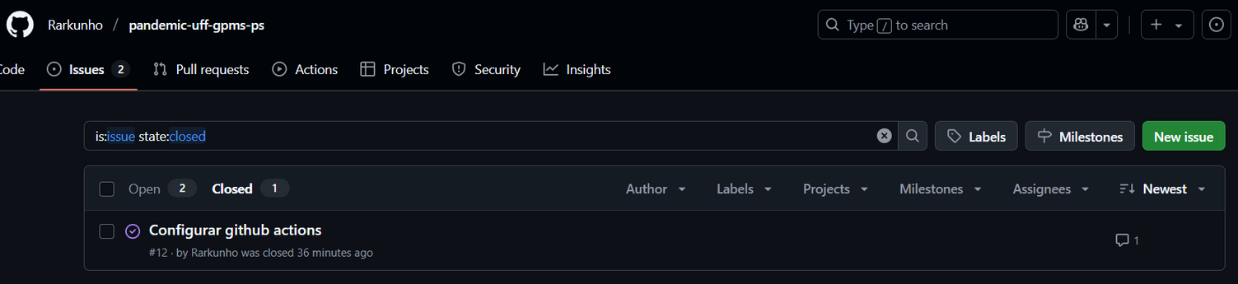
CONTROLE DE MODIFICAÇÕES
4

Slide 5
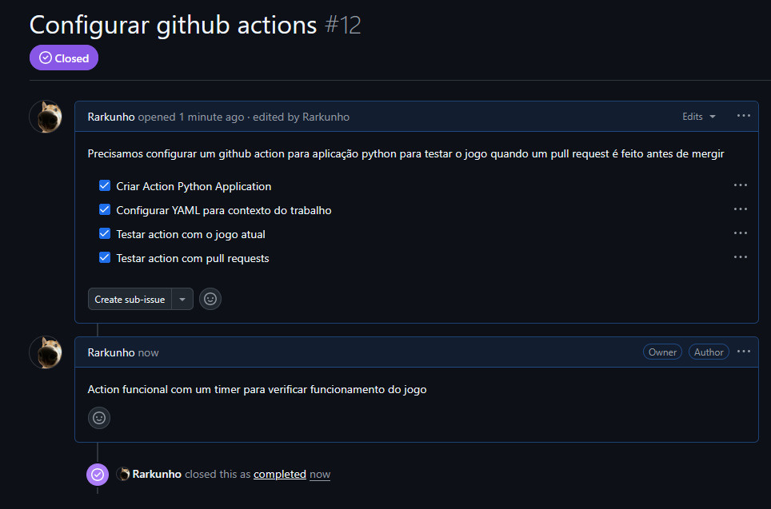
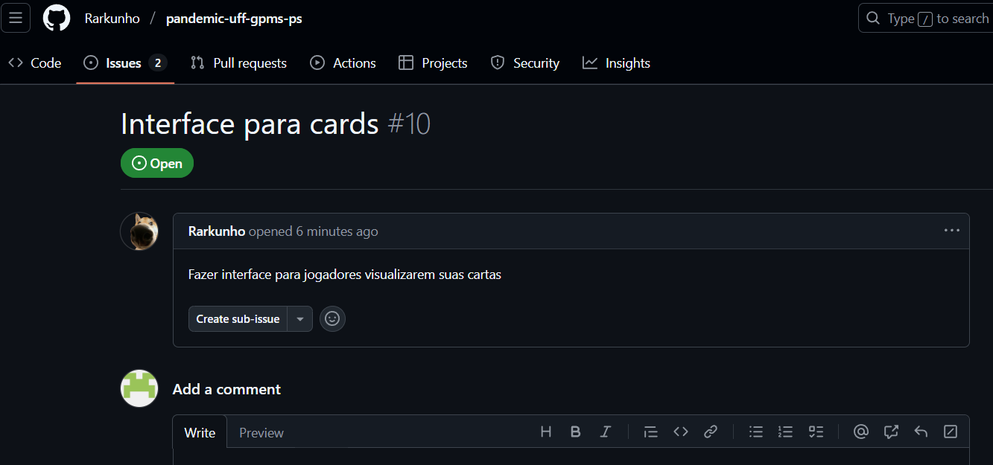
CONTROLE DE MODIFICAÇÕES
5

Slide 6
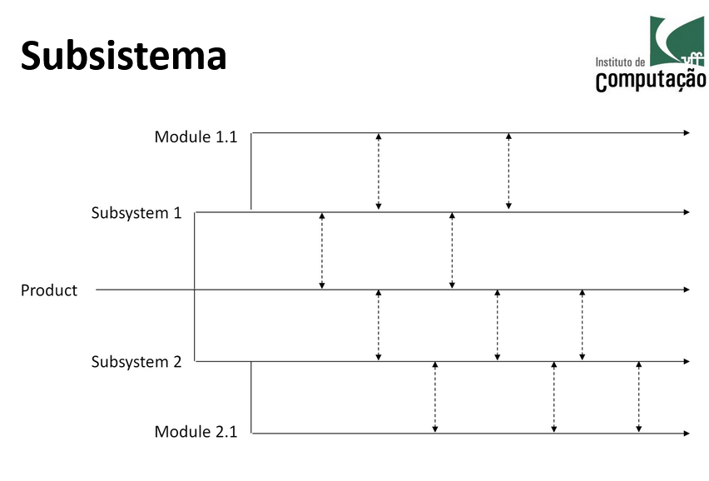
ESTRATÉGIA
DE RAMIFICAÇÃO
Para esse repositório, foi utilizada a estratégia de Subsistemas
6

Slide 7
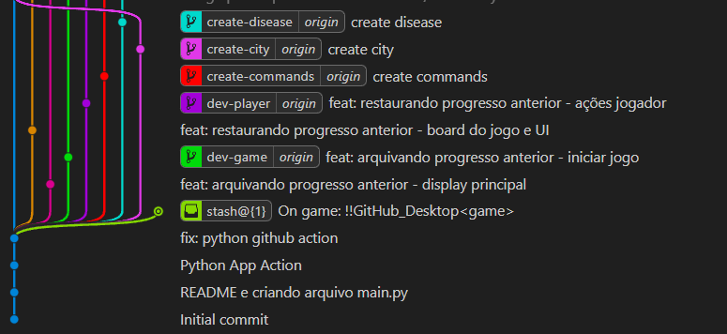
ESTRATÉGIA
DE RAMIFICAÇÃO
O jogo se utiliza de vários arquivos diferentes para cada sistema e aspecto principal do jogo. Fazer uma branch para cada arquivo facilitou o desenvolvimento pois cada arquivo pode ser desenvolvido utilizando a main como base
7

Slide 8
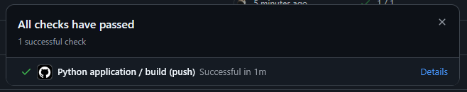
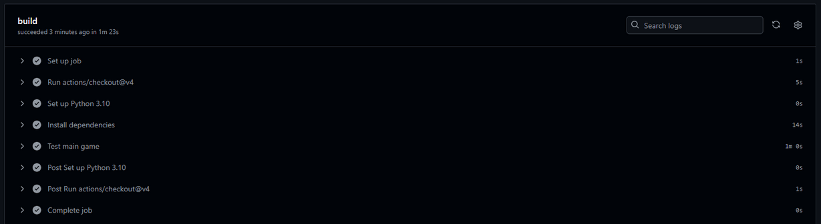
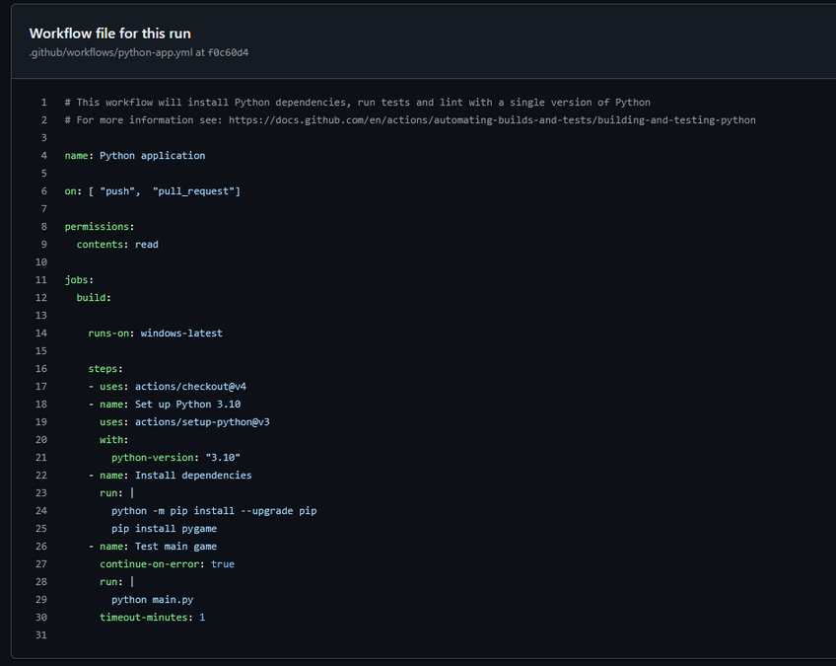
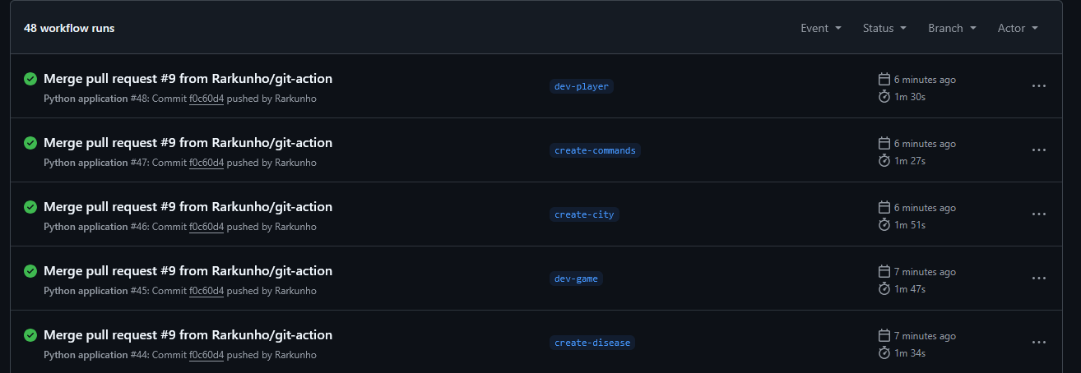
APROVAÇÕES E INTEGRAÇÃO CONTÍNUA
Criamos um github action para python application que faz uma verificação básica se o jogo está rodando. Ela é executada automaticamente nas branchs e main para checar integridade do jogo.
8

Slide 9
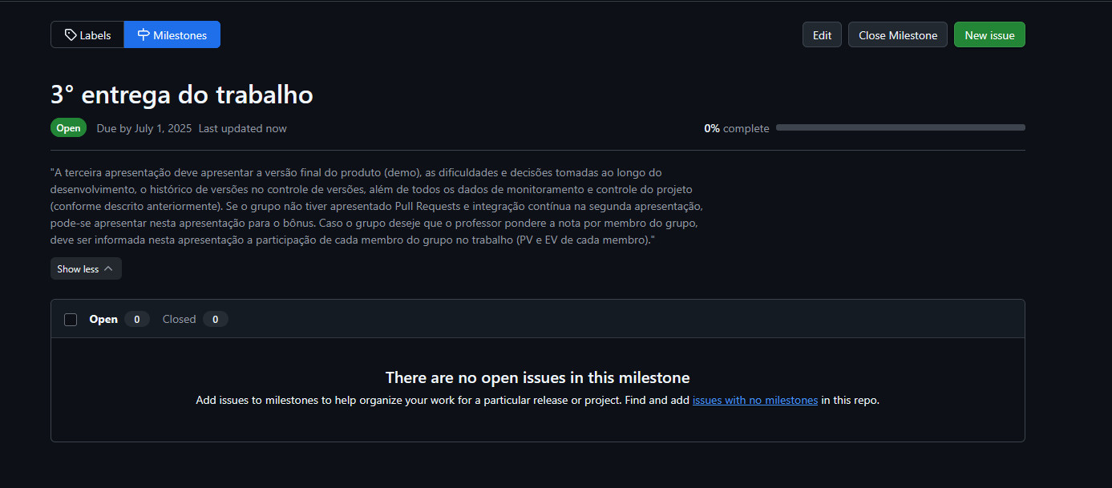
MONITORAMENTO
9

Slide 10
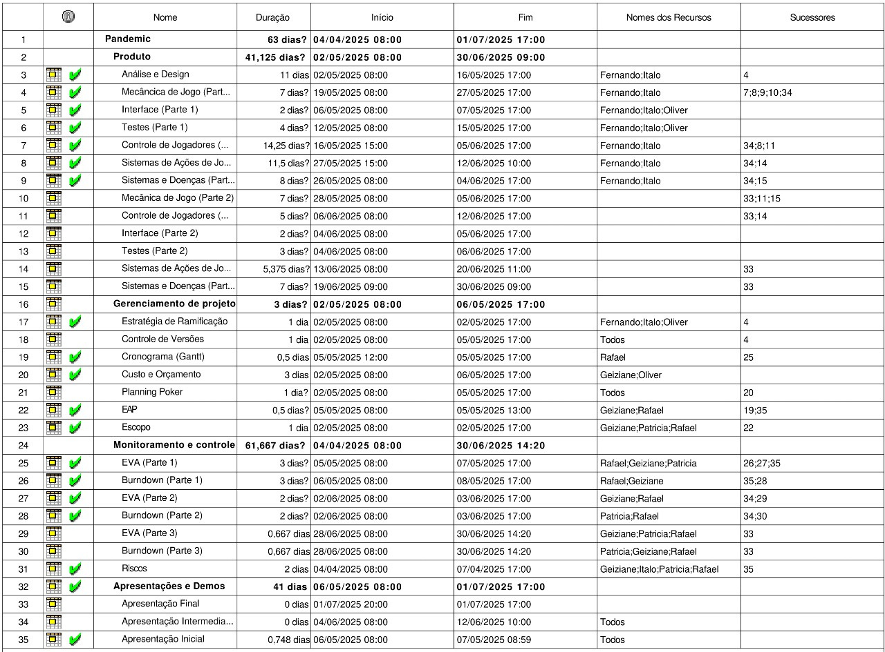
GANNT
10

Slide 11
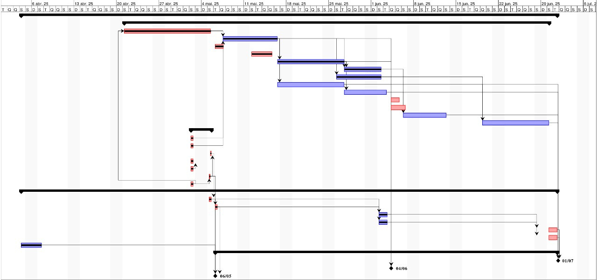
GANNT GRÁFICO
11

Slide 12
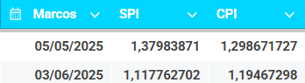
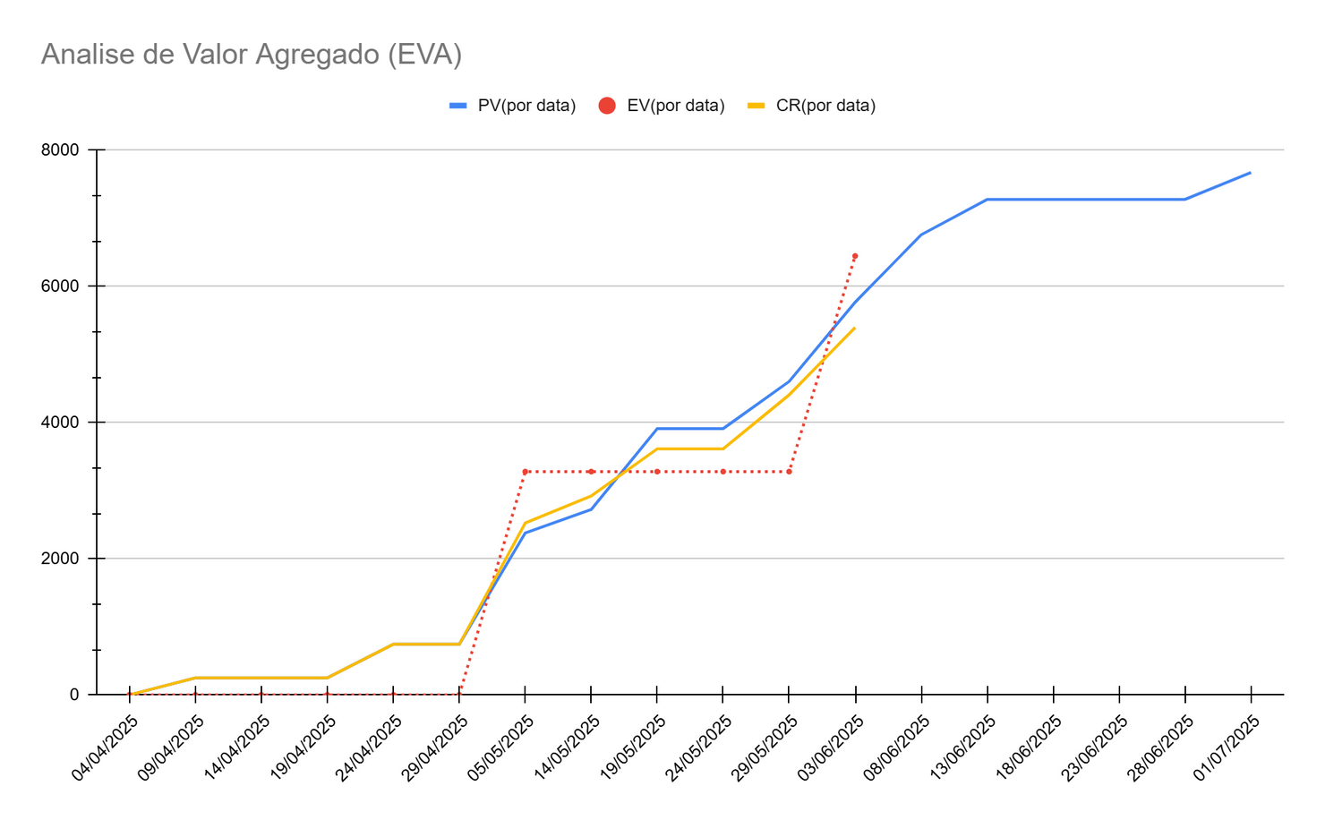
EVA
12

Slide 13
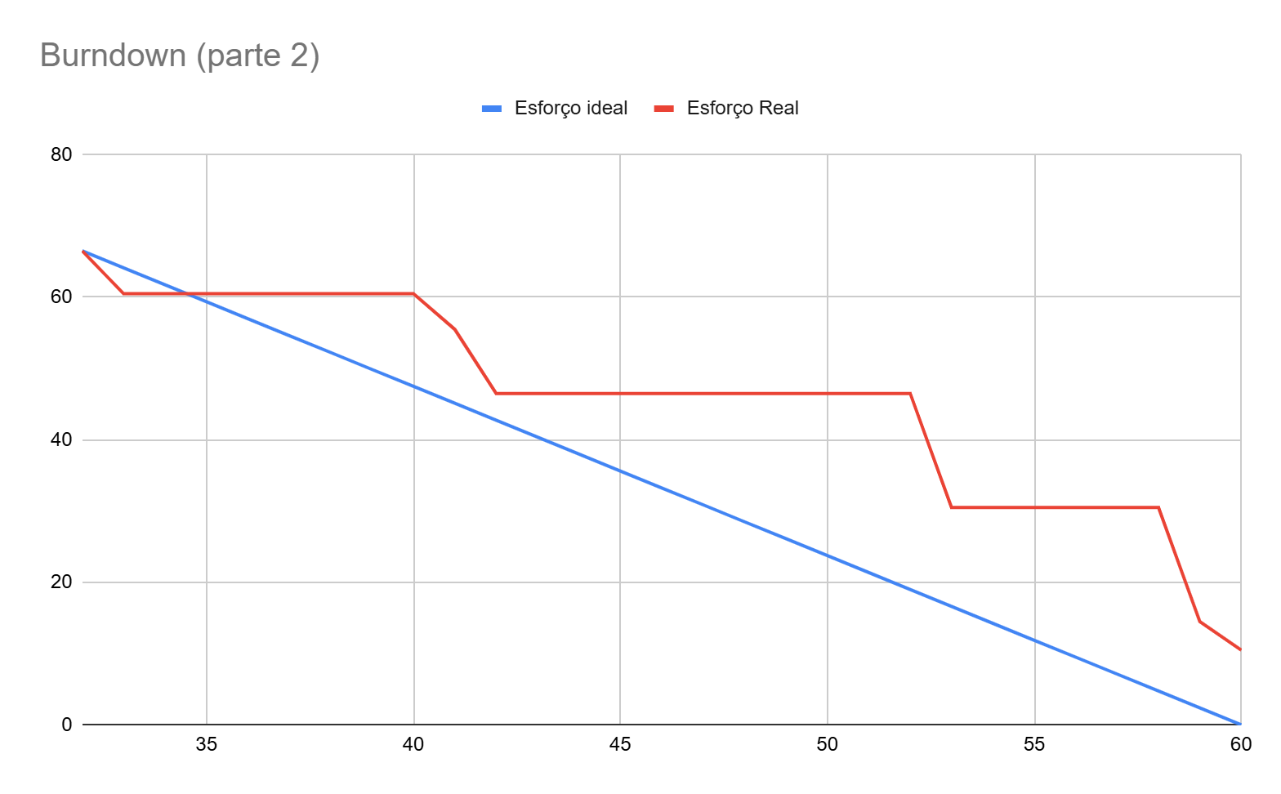
BURNDOWN
13

Slide 14

OBRIGADA!
14

